Slide 1


An Evaluation of the GAMA/StarPU Frameworks for Heterogeneous Platforms: the Progressive Photon Mapping Algorithm
University of Minho
Department of Informatics
Setembro 2013
Miguel Palhas
Prof. Alberto Proença (advisor)
Prof. Luís Paulo Santos (co-advisor)
Notes:
Boa tarde
Frameworks
Caso de Estudo

Slide 2
Contents
Heterogeneous Platforms
GAMA & StarPU
Progressive Photon Mapping
Approaches
Results
Conclusions
Notes:
Intro a HetPlats, e ás frameworks
Apresentar o caso de estudo, e as implementações
Resultados
Conclusões

Slide 3
Heterogeneous Platforms
Multiple computational units with different…
Architectures
Execution models
Memory hierarchies
Several problems are introduced:
Programming
Communication
Scheduling
Frameworks can provide abstraction
Illustration of a heterogeneous platform
Notes:
Sistemas com diferentes:
archs,
modelos,
Memoria
Problemas introduzidos
Frameworks podem ser uteis

Slide 4
GAMA (GPU And Multicore Aware)
Unified Programming and Execution Model
Global Memory Space
Heterogeneous Earliest Finish Time (HEFT) policy
Task division:
Increase granularity
Adjust to each device
GAMA memory model
Notes:
Desenvolvido na UM, colaboração com UT
Modelo de programação unificado
Sistema de Memoria Global: abstrai gestao da comunicação
HEFT
Dicing

Slide 5
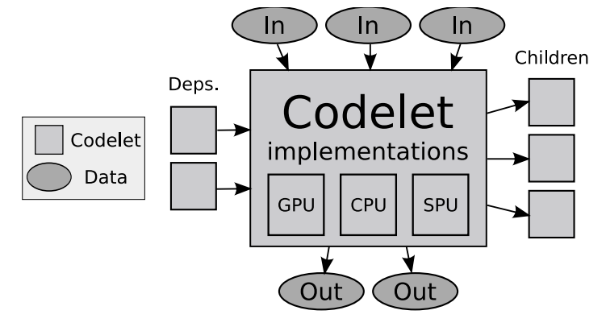
StarPU
Similar goals to GAMA
Focus on memory transfer costs
Tasks are undividable
Scheduling: multiple available
dmda: data-aware HEFT
...
StarPU codelet structure
Notes:
Já mais desenvolvido.
Enfase nas transferencias de memória
No dicing
Multiple schedulers

Slide 6
Evaluation Methodology
GAMA
2D Finite volume method
Qualitative analysis only
StarPU
Progressive Photon Mapping
Framework-less approaches for comparison
Notes:
GAMA: avaliação qualitativa
Caso de estudo: Volumes finitos
Ganhar experiencia
StarPU: caso mais robusto
Versões sem framework para comparação

Slide 7
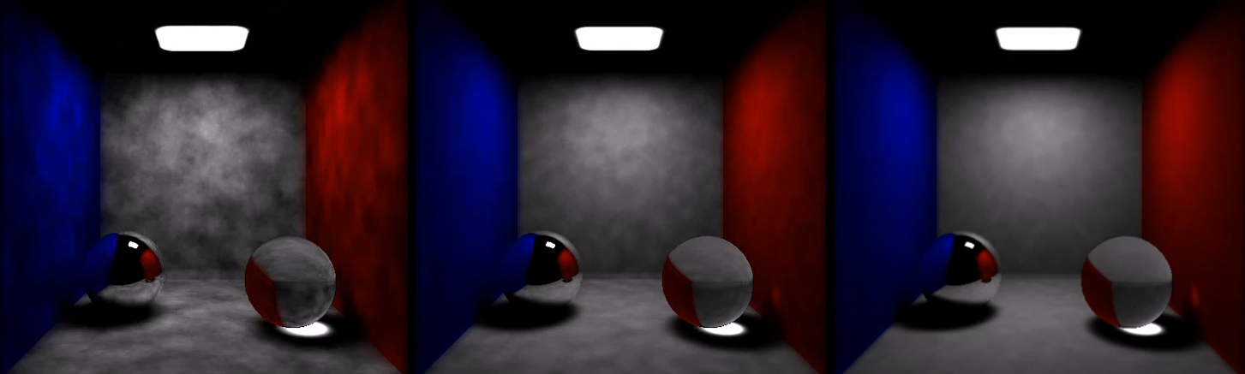



Case Study: Progressive Photon Mapping
Global illumination algorithm:
Photons are traced within the scene
Iterative method. Each iteration improves final result
Probabilistic approach removes iteration dependencies
$$t_{0}$$
$$t_{1}$$
$$t_{2}$$
Notes:
PPM: algoritmo de ray tracing
Funciona de forma progressiva
Cada iteração melhora o resultado final (imagem)

Slide 8
Approaches
CPU (OpenMP)
GPU (CUDA)
StarPU
Allows concurrent iterations
Notes:
Apresentar diagrama
Usadas 3 abordagens
CPU: OpenMP
GPU: CUDA (não 100%). As tarefas sequenciais ficam em CPU
São tarefas leves, mas implicam comunicação
StarPU: reaproveitar implementações anteriores
Permite iterações concorrentes

Slide 9
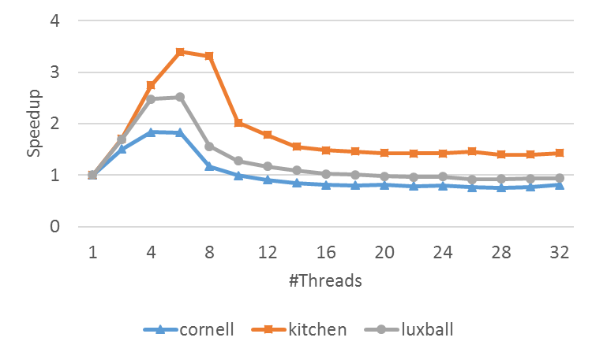
Results: CPU
Speedup of CPU approach with OpenMP
Does not scale beyond a single chip
CPU: 2x Xeon E5-2670 2.66GHz, 8 cores each
Notes:
CPU: escala, mas apenas dentro de 1 CPU.
Acima de 8 threads performance degrada
Chega a ser pior que sequencial
Causa: memória NUMA, e muita contenção

Slide 10
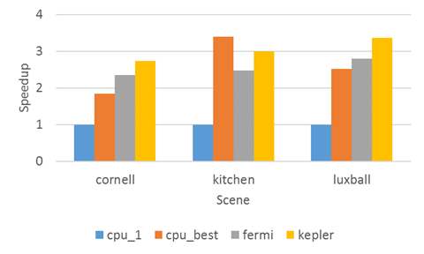
Results: GPU
Speedup CPU vs GPU
Efficiency vs CPU is input-dependant
CPU: 2x Xeon E5-2670 2.66GHz, 8 cores each, Fermi: C2090, Kepler: K20m
Notes:
GPU: testados Fermi e Kepler
Kepler sempre melhor que Fermi (poder de computação bruto mais alto)
Nem sempre melhor que CPU

Slide 11
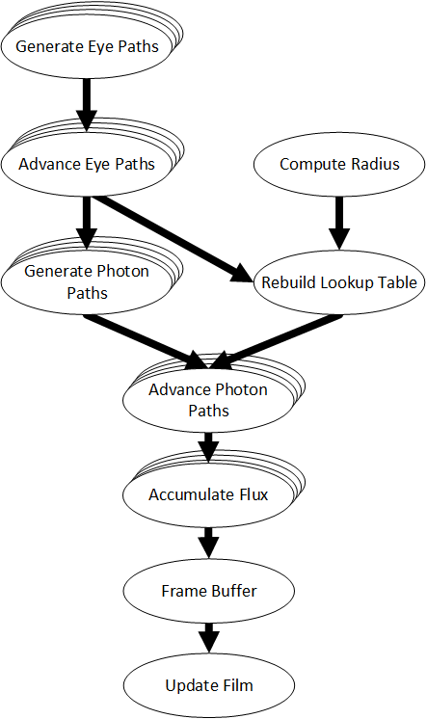
Iteration Diagram
Dependencies limit task-level concurrency
Two possible solutions:
Adjust task granularity (split tasks)
Use concurrent iterations
Dependency graph of a single iteration
Notes:
Muitas dependencias entre tarefas
Dificil ter multiplas tarefas concorrentes
Tarefas indivisiveis -> dispositivos ficam desaproveitados
Duas soluções possiveis:
Divisão manual das tarefas
O que o o GAMA oferece automaticamente
Implica que tarefas sequenciais iam por GPUs desaproveitados na mesma
Pouco aproveitamento na mesma
2. Iterações concorrentes (solução escolhida)

Slide 12
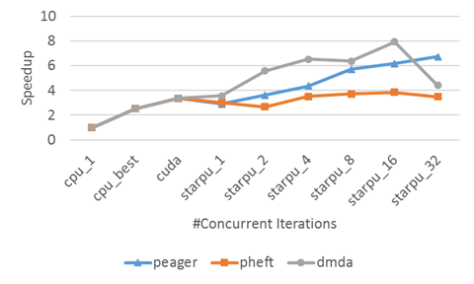
Results: Concurrent Iterations
Final speedup (luxball scene only)
Better speedups with “free” concurrent iterations
CPU: 2x Xeon E5-2670 2.66GHz, 8 cores each, Fermi: C2090, Kepler: K20m
Notes:
Bons resultados
Ter em conta que CPU apenas escala até 6 threads
6 threads + 8 GPUs = Speedup 8 em relação a sequencial
Implementação essencialmente “de graça” graças ao StarPU

Slide 13
Conclusions
Many factors impact performance
Scheduler
Memory management
Framework usability can be a problem
Other approaches can still be attempted on the case study (e.g.: task division)
Intel MIC...
Notes:
Resultados fortemente afectados por
Escalonador
mais recursos nem sempre == mais eficiencia
Dmda não suporta tarefas paralelas, seria boa adição
Gestão de memória: importante (a julgar pelo efeito do dmda)
confirma ideia do StarPU sobre latência
Usabilidade: não é perfeita.
GAMA dificil usar bibliotecas, ou portar apps já existentes. StarPU parece ser mais facil nisso
PPM espaço para mudanças (divisão da granularidade das tarefas)
MIC

Slide 14
An Evaluation of the GAMA/StarPU Frameworks for Heterogeneous Platforms: the Progressive Photon Mapping Algorithm
University of Minho
Department of Informatics
Setembro 2013
Miguel Palhas
Prof. Alberto Proença (advisor)
Prof. Luís Paulo Santos (co-advisor)

